Slide 1
Stratégie pour la gestion quantitative de la ressource en eau dans le bassin Adour-Garonne
Point sur la déclinaison de la Feuille de route 2022-2027 pour les Nappes profondes de Gironde
Commission locale de l'eau
Réunion du 19 juin 2023

Slide 2
Feuilles de route EPTB dans le bassin Adour-Garonne
Par délibération en date du 15 septembre 2021, le Comité de bassin Adour-Garonne a :
adopté une "stratégie de retour à l’équilibre pour la gestion quantitative de la ressource en eau" ;
décidé de confier aux EPTB l'élaboration, en lien avec les CLE, d’une feuille de route opérationnelle à 5 ans identifiant des actions-phares à mener, avec l’appui des territoires organisés à l’échelle des sous-bassins."
2

Slide 3
Feuille de route
Nappes profondes de Gironde
Elaborée par le SMEGREG en tant qu'EPTB en lien avec la CLE, la version de la Feuille de route 2022-2027 pour les Nappes profondes de Gironde en vigueur a été validée par :
la CLE le 21 novembre 2022 ;
le Comité syndical SMEGREG le 24 novembre 2022 ;
et présentée au Comité de bassin le 8 décembre 2022.
3

Slide 4

Feuille de route Nappes profondes
Les enjeux
Les enjeux :
le maintien, ou la restauration puis le maintien, du bon état quantitatif des nappes profondes de Gironde
la pérennisation d'un mode d'approvisionnement en eau potable qui repose sur les nappes profondes et garantit à moindre coût une très grande sécurité sanitaire
le maintien d'une capacité d'accès aux nappes profondes pour des usages nécessitant une très grande qualité d'eau (agro-alimentaire, industrie)
le maintien d'une capacité de développement de la géothermie
4

Slide 5
Feuille de route Nappes profondes
Les cinq axes
Les 5 axes :
démarche d'atteinte et de maintien du bon état
économies d'eau et efficience des usages
sécurisation prélèvements AEP et gestion collective
réduction des périodes de crise
sécurisation des besoins des milieux et des usages
5

Slide 6
Feuille de route Nappes profondes
Eléments de contexte
Prospectives :
diminution de la disponibilité des ressources superficielles
menace sur la qualité des ressources superficielles
croissance démographique
augmentation de la demande (eau potable/eau agricole/eau industrielle)
durcissement de la réglementation sanitaire
raréfaction des ressources utilisables pour la production d'eau potable
Outil de gestion et stratégie :
le SAGE des Nappes profondes de Gironde
la stratégie :
  priorité à la maîtrise de la demande (économies d'eau, optimisation des usages, maîtrise des consommations)
  substitution de ressource en complément
  dans un encadrement strict de l'accès à la ressource garant d'une maîtrise de la demande et d'un accès équitable aux nappes profondes
Gouvernance : la CLE du SAGE des Nappes profondes de Gironde
6

Slide 7
Axe 1 : démarche d'atteinte et de maintien du bon état
volumes maximum prélevables
règles de gestion de l'Oligocène centre
actualisation des besoins en ressources
connaissance des usages domestiques de l'eau potable
connaissance des prélèvements agricoles
connaissance de prélèvements industriels
stratégie d'accès à la ressource
7

Slide 8
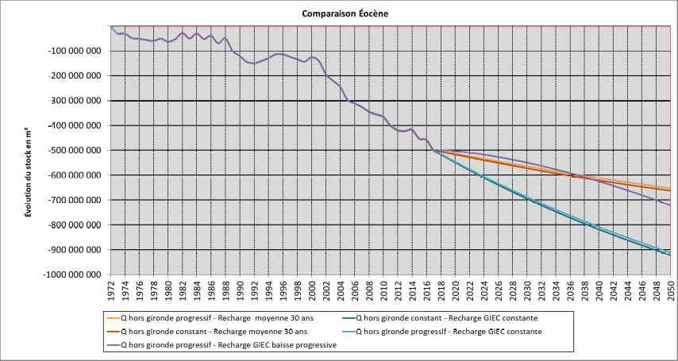
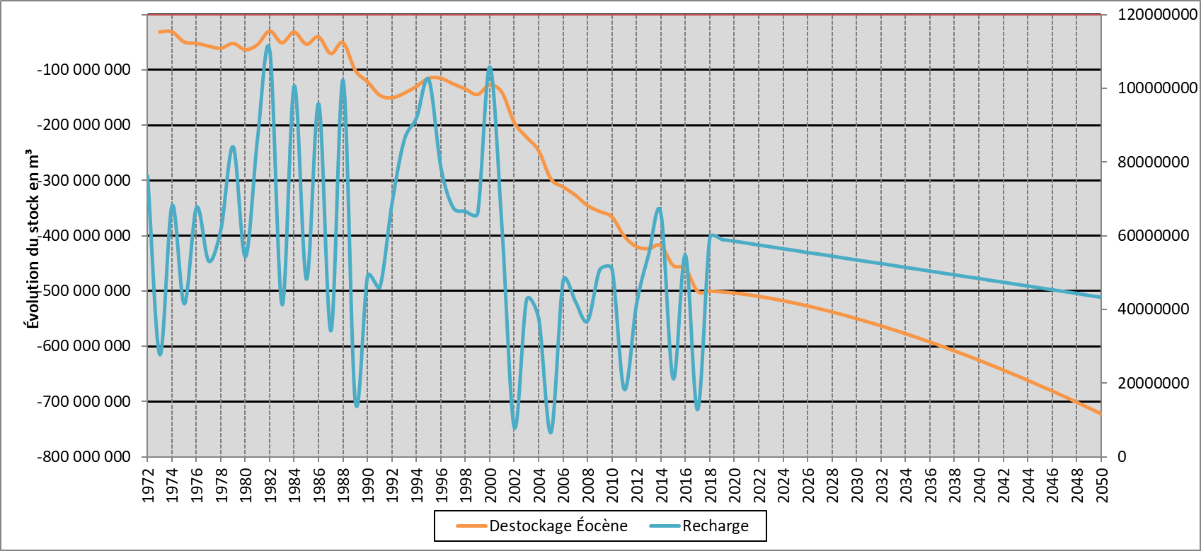
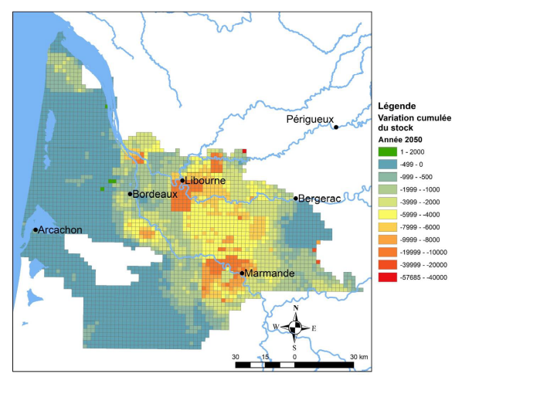
A1-1 : Volumes maximum prélevables
A1-1: démarche d’atteinte et de maintien du bon état
volumes maximum prélevables
Simulation de nouveaux scénarios de prélèvements
convention de recherche & développement avec le BRGM
Réflexions en cours :
Prise en compte de la recharge ?
Localisation des déstockages ?
A venir
Interprétation des simulations du scénario 2 (VMPO actuels face au changement climatique avec recharge constante)

Slide 9
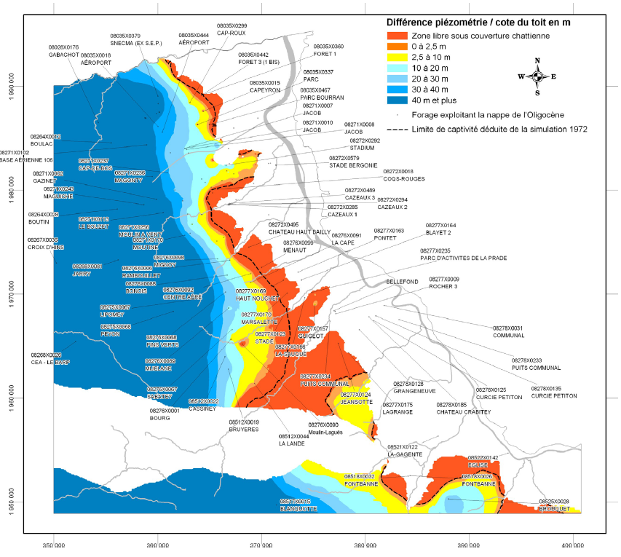
A1-2 : Gestion de l'Oligocène centre
A1-2 : démarche d’atteinte et de maintien du bon état
règles de gestion de l’Oligocène centre
Amélioration des modalités de gestion de l’Oligocène centre
convention de recherche & développement avec le BRGM
Réflexions sur :
la subdivision de l’unité de gestion en adéquation avec l’hétérogénéité du réservoir (captif, libre, dénoyé)
la prise en compte des sources dans la définition des VMPO (année pluvieuse vs année sèche)
En cours
Etudes des critères géologiques
et hydrogéologiques pour la délimitation de sous unités
Etudes des débits des sources

Slide 10
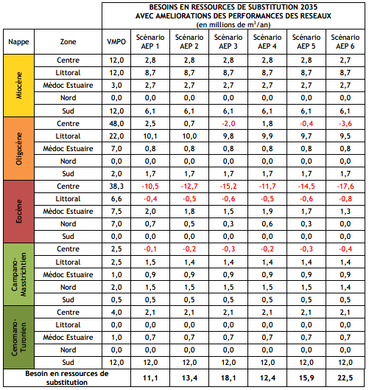
A1-3 : Actualisation besoins en ressources
A1-3 : démarche d’atteinte et de maintien du bon état
actualisation des besoins en ressources
Une simulation d'évolution des besoins qui prend en compte :
L'évolution de la population SCoT ou projection Omphale INSEE (nouvelle projection plus récente)
L'évolution des prélèvements industriels et agricoles
L'évolution des ressources réalisées de substitution ou non
L'objectif de réduction des pertes selon des hypothèses à définir
Une actualisation réalisée en 2015 et 2019, à réaliser régulièrement dans le cadre du SAGE Nappes profondes (Disposition 40 du PAGD)
Réalisation à l'automne 2023
Résultat prévu :
Répartition à 2035 et 2040 des volumes prélevés par unité de gestion du SAGE NP
Définition des besoins en ressources pour un retour à l'équilibre des nappes du SAGE
Résultat 2019

Slide 11

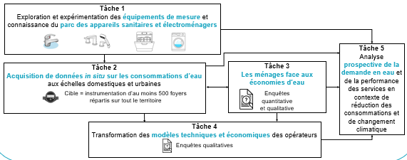
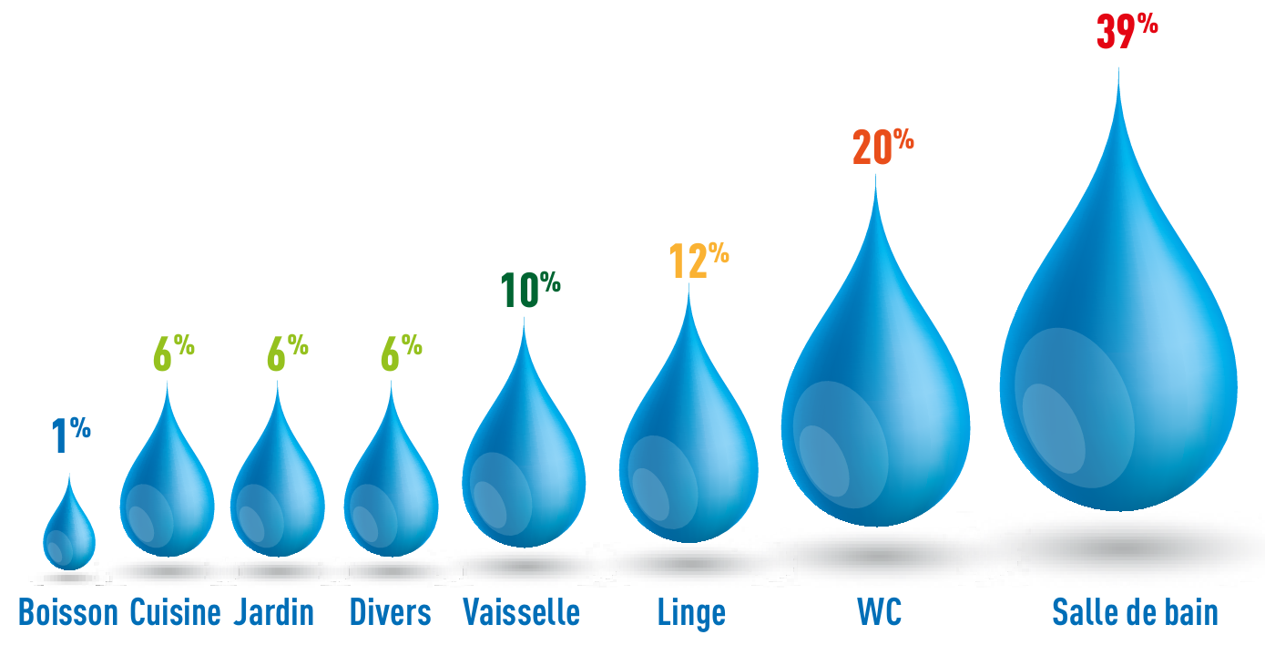
A1-4 : Connaissance des usages domestiques de l'eau potable
A1-4 : démarche d’atteinte et de maintien du bon état
connaissance des usages domestiques de l'eau potable
Un projet pluriannuel (2023/2026) prévoyant des mesures des usages domestiques chez 500 abonnés pendant un an, accompagnées d'enquêtes pour analyser les mécanismes, leviers et contraintes liés aux économies d'eau.
Le Projet DREauP : un projet de recherche d'envergure nationale pour définir un nouveau référentiel des usages de l'eau domestique… à l'initiative du SMEGREG et du Bassin Rennais
CIEau 2017 - Enquête

Slide 12
A1-5 : Connaissance des prélèvements agricoles
A1-5 : démarche d’atteinte et de maintien du bon état
connaissance des prélèvements agricoles
convention de prestation Chambre d'agriculture
Les prélèvements agricoles dans les nappes profondes ne sont connus que très imprécisément.
Dans la pratique, la profession donne un ratio à appliquer à une année (2005) pour laquelle ces prélèvements étaient bien connus et qui sert de référence.
Les données de l’agence sont trop imprécises (données par exploitation mêlant prélèvements dans toutes les ressources, y compris hors nappes profondes)
A mettre en œuvre :
une prestation de la Chambre d’agriculture de la Gironde pour consolidation de la base de données DDTM en la croisant avec celles du BRGM et de l'Agence de l'eau, puis fourniture annuelle des données en routine
projet de convention Chambre d'agriculture / DDTM / BRGM / Département / SMEGREG / Agence de l'eau Adour Garonne

Slide 13
A1-6 : Connaissance des prélèvements industriels
A1-6 : démarche d’atteinte et de maintien du bon état
connaissance des prélèvements industriels
non engagé
Si leurs prélèvements dans les nappes profondes sont assez bien connus au travers de la collecte de données assurée par le BRGM pour le Département et au travers des déclarations à l’Agence de l’eau, les autorisations de prélèvement dans les nappes profondes dont disposent les installations classées pour la protection de
A construire et à faire :
élaboration d'une base de données des autorisations de prélèvements des ICPE (que soit le régime : autorisation, enregistrement, déclaration)
actualisation de la base
collecte des volumes prélevés si prélèvements annuels non connus

Slide 14
A1-7 : Stratégie d'accès à la ressource
A1-7 : démarche d’atteinte et de maintien du bon état
stratégie d'accès à la ressource
Non engagé
élaborer un "PTGE" pour les nappes profondes de Gironde
Elaborer (pour tous les usages) une stratégie d’accès aux ressources des nappes profondes, inspiré du modèle PTGE pour sa construction, intégrant les actions décrites dans les différents axes de la feuille de route, dont les orientations seront à intégrer dans le schéma d’alimentation en eau potable porté par le Département (et éventuelle révision du SAGE).
A mettre en œuvre :
sous le pilotage de la CLE
en lien avec des 3 collèges des membres de la CLE
selon le séquençage suivant :
      diagnostic ressources disponibles (VMPO révisés)
      besoins actuels et futurs (notamment hors AEP)
      évaluation gisement d'économie d'eau mobilisable
      constat déséquilibre besoins ressources
      constructions de scénarios (transfert d'eau ou d'autorisation)
      estimation des coûts
      choix d'un scénario

Slide 15
Axe 2 : économies d'eau et efficience des usages
réexamen du gisement d'économie d'eau tous usages
renforcement exigences économies d'eau AEP
connaissance services privés d'AEP
économies d'eau dans bâtiment publics
évaluation efficacité micro-substitution
origine et usages de l'eau dans activités économiques
renforcement politique de sensibilisation, information, formation
15

Slide 16
A2-1 : Gisement d'économies d'eau pour tous les usages
A2-1 : économies d'eau et efficience des usages
réexamen du gisement d'économie d'eau tous usages
A engager (brique du A1-7)
Pour chaque usage : identification du gisement potentiel d’économies d’eau / quantification de la part de ce gisement mobilisable dans des conditions technico économiques acceptables / définition des moyens à mettre en œuvre pour cette mobilisation / choix d’une stratégie et modification éventuelle du SAGE
A engager :
avec différents acteurs selon usages (Département pour les réseaux AEP, Chambre d'agriculture, CCI…)

Slide 17
A2-2 : Renforcement des exigences de performance des services d'eau potable
A2-2 : économies d'eau et efficience des usages
exigences de performance des services AEP
A engager (brique du A2-1)
Réexamen, et le cas échéant renforcement, des exigences en matière de performance des services d’eau potable avec si nécessaire modification du
A engager :
avec Département et ses prestataires, si possible dans le cadre du Schéma départemental d’alimentation eau potable

Slide 18
A2-3 : Connaissances des services privés d'eau potable
A2-3 : économies d'eau et efficience des usages
services AEP privés
A engager (brique du A2-1)
Etude des performances (connaissance et analyse) des services d'eau potable privés pour définition par la CLE, si pertinent, d’une politique spécifique à intégrer le cas échéant dans le SAGE (par modification ou lors d’une révision)
A engager :
avec Département et ses prestataires, si possible dans le cadre du Schéma départemental d’alimentation eau potable ?
ou selon d'autres modalités ?

Slide 19
A2-4 : Economies d'eau dans les bâtiments publics
A2-4 : économies d'eau et efficience des usages
économies d'eau dans les bâtiments publics
A engager (brique du A1-7)
Etude diagnostic (connaissance et analyse) du patrimoine bâti des collectivités pour définition d’une politique de maîtrise des consommations d'eau dans les bâtiments publics.
A engager :
par le Département

Slide 20
A2-5 : Evaluation efficacité micro-substitutions
A2-5 : économies d'eau et efficience des usages
efficacité micro-substitutions
A engager (brique du A1-7)
Inventaires des micro-substitutions (arrosage d’espaces verts et terrains de sport, ateliers municipaux…) mises en œuvre, analyse de leurs performances technico-économiques, quantification des projets potentiels
A engager :
par le SMEGREG
le cas échéant avec externalisation

Slide 21
A2-6 : Origine et usages de l'eau dans les activités économiques
A2-6 : économies d'eau et efficience des usages
origine et usages de l'eau dans activités économiques
Deux études déjà menées auprès :
Fabricants de béton prêts à l'emploi (40 centrales en Gironde) : 300 000 m³
Acteurs de la viti-viniculture : 100 châteaux visités sur 5000, une estimation de 3 à 4 millions de m³ prélevés via les réseaux d'eau potable
Des études par catégorie d'activités économiques pour :
Mieux connaître les consommations et prélèvements et les gisements d'économie d'eau
Proposer des actions auprès des professionnels (label, guide technique)
Des travaux menés avec les professions :
Un label Eco Eau pour les centrales
Des fiches pour les châteaux : évaluation et comparaison des taux d'utilisation d'eau/l vin, création ou régularisation de forage, actions économies d'eau
A suivre :
Une étude tournée vers stations de lavage de voiture
Une étude vers les usages de l'eau liés au tourisme

Slide 22
A2-7 : Renforcement politique sensibilisation, formation, information
A2-7 : économies d'eau et efficience des usages
politique sensibilisation, formation, information
Réalisé
Réalisé : actualisation de la stratégie de communication existante qui repose sur le programme d’actions pédagogiques en milieu scolaire "l’eau un enjeu majeur", le dispositif pour le grand public "Espaces Info Economie d’Eau", des actions de communication d’intérêt général via différents supports dont deux sites internet, avec renforcement des moyens et intégration des outils "réseaux sociaux" avec :
renforcement des moyens budgétaires l'Eau Un Enjeu Majeur
un poste à mi/temps au SMEGREG
refonte site jeconomiseleau (fait) et smegreg (en cours)
compte LinkedIn
fréquence de La Lettre des Nappes profondes de Gironde
réponse à l'appel à projet Educ'Eau

Slide 23
Axe 3 : sécurisation prélèvements AEP et gestion collective
AEP : encadrement accès à la ressource = révision auto
AEP : organiser accès à la ressource
AEP : création Champ captant des landes du Médoc
AEP : recherches ressource pour substitution structurante
AEP : recherches ressources pour substitution locales
AEP : partage équitable des coûts
Agriculture : création OUGC NP
23

Slide 24
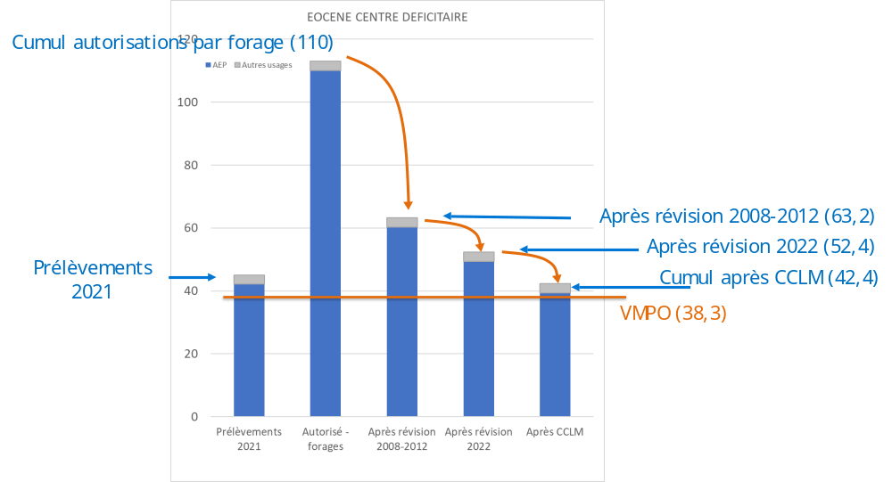
A3-1 : Révision des autorisations de prélèvement pour l'eau potable
A3-1 : sécurisation prélèvements et gestion collective
révision des autorisations de prélèvement AEP
Révision effective pour les 73 collectivités AEP du département
24

Slide 25
A3-2 : Organiser l'accès à la ressource
A3-2 : sécurisation prélèvements et gestion collective
AEP : organiser accès à la ressource
Non engagé
élaborer un "PTGE" pour les nappes profondes de Gironde
Organiser l'accès à la ressource de manière à concilier, à moindre coût, bon état des nappes et continuité de l'approvisionnement en eau potable = volet eau potable de la stratégie d'accès à la ressource présentée en A1-7
A mettre en œuvre :
sous le pilotage de la CLE
en lien avec des 3 collèges des membres de la CLE
en articulation avec le schéma départemental

Slide 26
A3-3 : AEP - création Champ captant des landes du Médoc
A3-2 : sécurisation prélèvements et gestion collective
AEP : création Champ captant des landes du Médoc
Retour sur la réunion du Comité de suivi réuni le 16 juin 2023

Slide 27
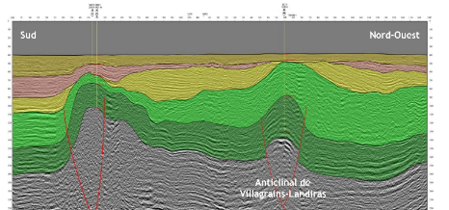
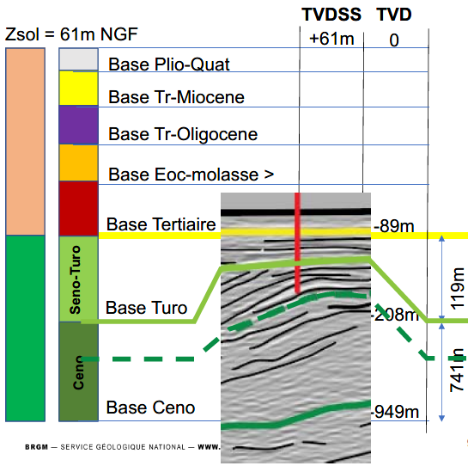
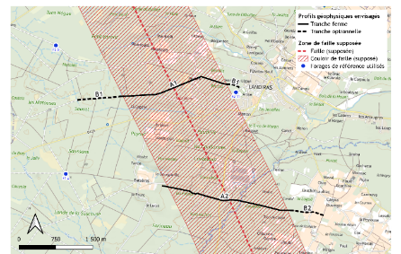
A3-4 : Recherches ressources pour substitutions AEP structurantes
A3-4 : sécurisation prélèvements et gestion collective
AEP : recherches ressources pour substitution structurantes
Compréhension des terminaisons de l’anticlinal de Villagrains-Landiras
convention de recherche & développement avec le BRGM
Prospection géophysique :
Réalisation de 2 profils en prospection sismique et en électrique
→ marché publié
Prospection par forage :
Réalisation d’un forage au Cénomanien
→ marché en cours de rédaction
27

Slide 28
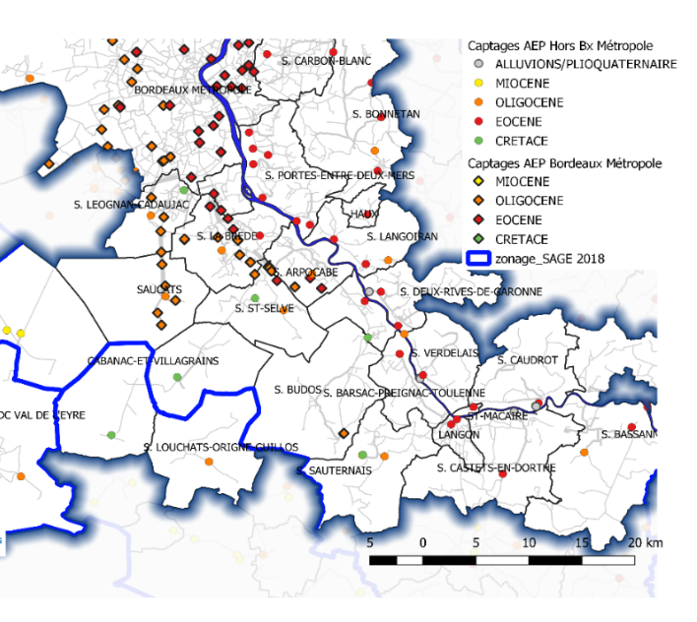
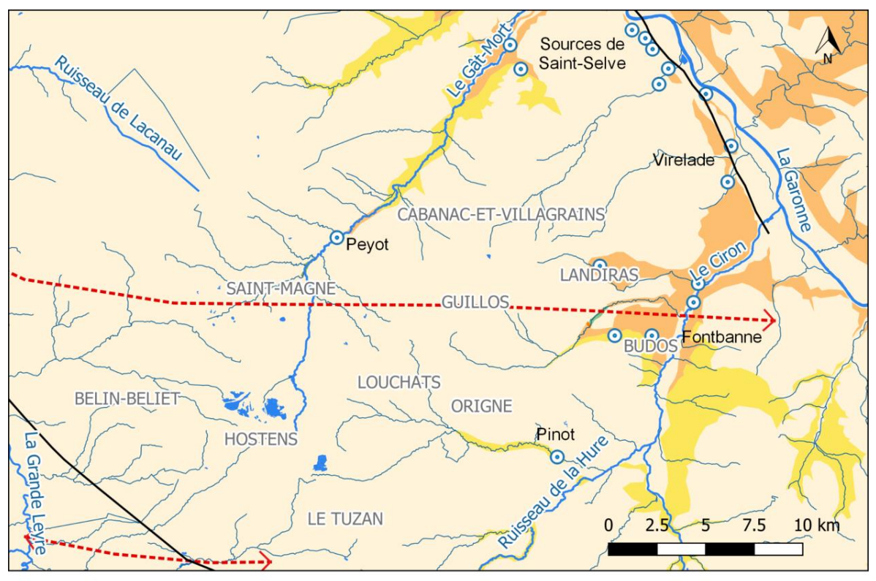
A3-4 : Mise en œuvre pour substitutions AEP structurantes
A3-4 : sécurisation prélèvements et gestion collective
AEP : mise en œuvre de projets de substitution des prélèvements à l’Eocène centre
Identification des stratégies de valorisation des ressources les plus efficaces
étude interne SMEGREG puis externalisée
Secteurs potentiellement favorables :
Sud/Sud-Ouest de St Magne
(thèse C. Labat)
Réflexions en cours
Quels volumes ?
Quelle répartition ?
?

Slide 29
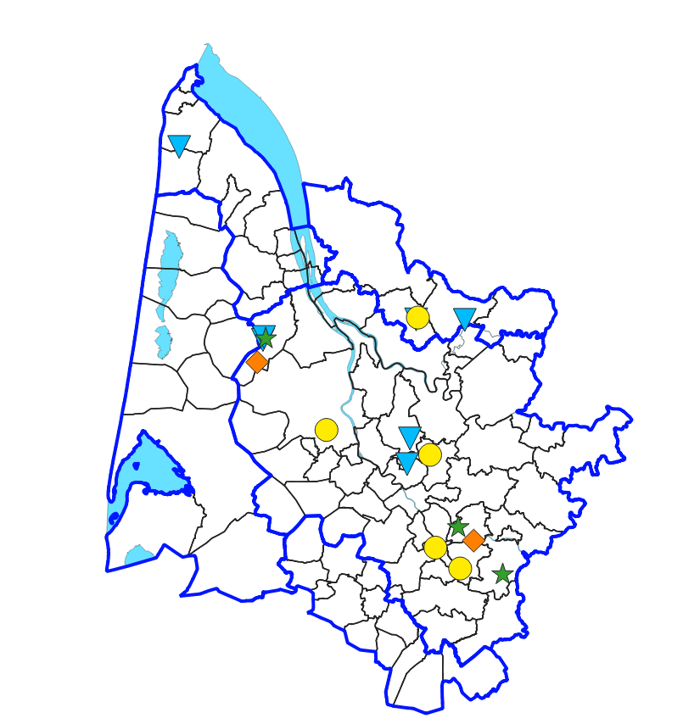
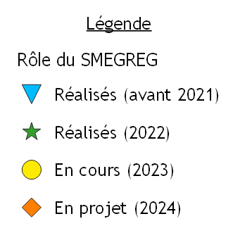
A3-5 : Recherches ressources pour substitution AEP locales
A3-5 : sécurisation prélèvements et gestion collective
AEP : recherches ressources pour substitution locales
Etat des recherches de ressources pour substitution locales et suites données
Ouvrages
avant 2021 | 7
2021 | 3
2022 | 3
en cours (2023) | 5
en projet | 2

Slide 30
A3-6 : Partage équitable des coûts
A3-6 : sécurisation prélèvements et gestion collective
AEP : partage équitable des coûts
Etudier les mécanismes de partage équitable des coûts de mise en œuvre des solutions de substitution : conventions / mutualisation de la production / instauration d’une redevance pour service rendu
A vérifier :
le rééquilibrage des pressions de prélèvement par transfert d’autorisations de prélèvements en lieu et place d’un transfert d’eau via des canalisations amène à considérer le réservoir aquifère en tant qu’infrastructure naturelle ce qui doit permettre de considérer :
  qu'il s'agit d'une solution fondée sur la nature (SFN)
  que l'instauration d'une redevance pour service rendu est possible.

Slide 31
A3-7 : création d'un OUGC pour les nappes profondes
A3-7 : sécurisation prélèvements et gestion collective
Agriculture : création d'un OUGC nappes profondes
Réflexion sur la faisabilité et la pertinence de créer un OUGC pour les nappes profondes ou toutes les eaux souterraines de Gironde
A engager :
réflexion dans le cadre d'un dialogue Chambre agriculture et Etat
Remarque :
à rapprocher du A1-5 : Connaissance des prélèvements agricoles

Slide 32
Axe 4 : réduction des périodes de crise
En matière de gestion de la ressource : compte tenu de l'inertie des nappes profondes, la crise est devant nous. La gestion quantitative vise à éviter cette crise.
En matière d'usage eau potable : sécurisation de l'approvisionnement par une organisation de l'alimentation en secours (doublement des points de production, diversification des sources, interconnexions, etc.)
Alimentation en eau potable : sécurisation de l’approvisionnement pour garantir la continuité du service (>>> PGSSE / Schéma départemental)
Service d’eau industrielle de la Presqu’île d’Ambès : garantir la continuité du service en quantité et qualité pour limiter le recours en secours à l’Eocène
Prise d’eau de Galgon et conduite du Blayais : garantir la continuité du service en quantité et qualité pour limiter le recours en secours aux Nappes profondes et sécuriser l’irrigation et la défense contre l’incendie
32

Slide 33
Axe 5 : sécurisation des besoins des milieux et des usages
C'est l'objectif de l'élaboration de l'Atlas des zones à enjeux aval que d'identifier les zones où une gestion en pression des nappes profondes s'impose pour garantir un flux indispensable pour garantir le bon état
d'un milieu (lorsque ce milieu est un cours d'eau, ce flux sortant est assimilable à un soutien d'étiage naturel),
d'un usage.
Finalisation de l’Atlas des zones à enjeux aval et, le cas échéant, fixation de règles de gestion en pression
Evaluation des besoins d’activités spécifiques (industrie spécialisée, géothermie…)
33

Slide 34
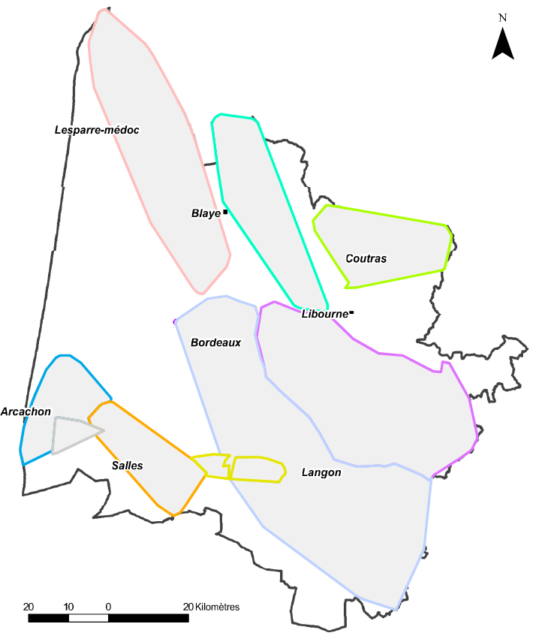
A5-1 : Atlas des zones à enjeux aval
A5-1 : sécurisation des besoins des milieux et des usages
atlas des zones à enjeux aval
Suites à donner à l’issue du projet AZENA
convention de recherche & développement avec le BRGM
Projet AZENA :
Identification de 8 secteurs où les nappes profondes peuvent alimenter les milieux superficiels
4 secteurs majeurs :
  1: verrous de connaissance globale, liens restant à confirmer et quantifier pour évaluer les enjeux
  2: liens avérés, impacts significatifs, enjeux axés sur les cours d’eau
  3: liens avérés mais pas d’enjeux de gestion identifiés
  4: liens avérés mais enjeux de gestion incertains
Poursuivre avec :
l’accompagnement des acteurs pour l'identification
des enjeux relatifs aux eaux souterraines
l’appui technique aux animateurs des SAGE/PTGE
4
4
1
3
4
1
2

Slide 35
A5-2 : Evaluation des besoins en eau d'activités spécifiques
A5-2 : sécurisation des besoins des milieux et des usages
évaluation des besoins d’activités spécifiques
Des activités spécifiques à dimension stratégique pour le territoire ou pour la nation et nécessitant une eau de très bonne qualité en quantité importante (au-delà de 10 000 m³/an) pourraient avoir pour unique solution de prélever dans des nappes à l'équilibre, voire déficitaire.
Exemple : usine de semi-conducteurs et ressource Eocène.
A engager :
par le SMEGREG
une démarche spécifique avec des acteurs du territoire (CLE / CCI / Acteurs économiques / Région / Préfecture) pour identifier les besoins potentiels et les ressources disponibles

Slide 36
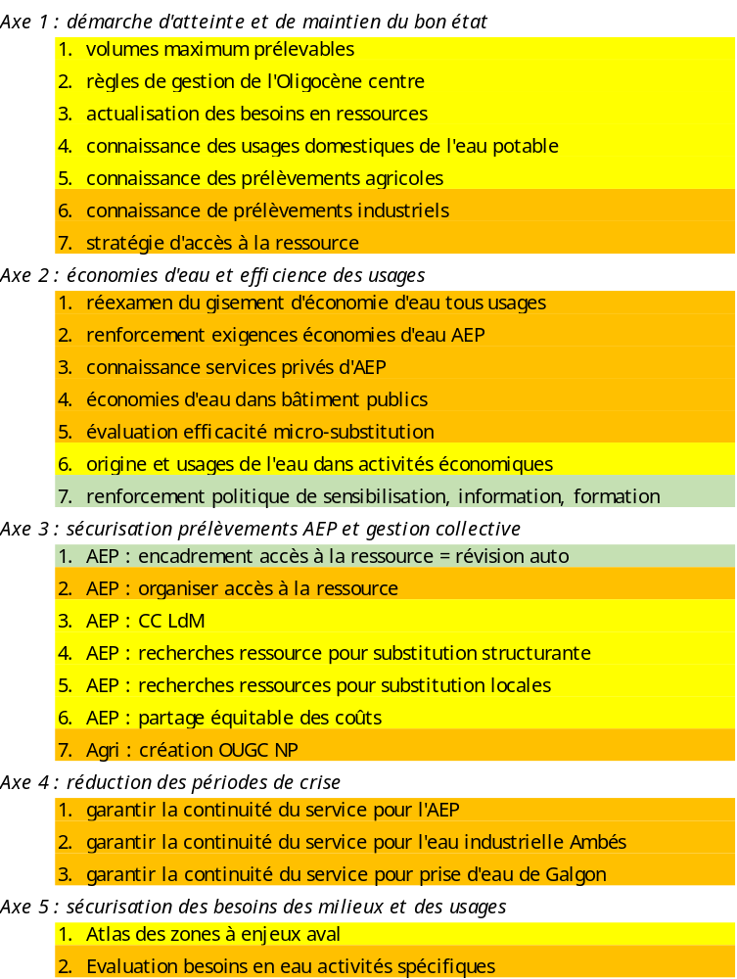
Feuille de route Nappes profondes
Avancement déclinaison en synthèse
Sur les 26 actions figurant dans la feuille de route :
  2 menées à terme
  11 engagées
  13 à engager
36

